Slide 1
أوراق عمل وحدة
( يظهر مهارات العمل مع الآخرين)

Slide 2
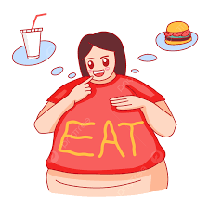
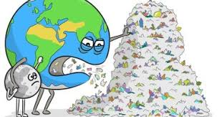
الدرس الخامس عشر
بطاقات وضع حلول للمشكلة
مشكلة السمنة المفرطة
مشكلة هدر المياه
مشكلة التلوث البيئي

